Slide 1



Organização Social de Saúde
PIRANGI

Slide 2

Políticas Integradas
Missão
Aprimorar a gestão de saúde pública através de parcerias com o setor público e privado
atuando de forma transparente.
Visão
Ser uma Organização devidamente qualificada para atuar em todo território nacional, de forma profissional, ética e com responsabilidade social que atenda às necessidades estruturais do Sistema Único de Saúde Brasileiro.
Nosso Valores
Transparência; Humanização; Qualidade; Parceria; Aprimoramento; Inovação.

Slide 3
O MUNICÍPIO DE FERNANDO PRESTES
Características Demográficas e Socioeconômicas do Município
População: 5.771(2016)
Densidade Demográfica: 34 hab/km²
PIB Per capita: 22.461,21(2011)
% da população em extrema pobreza: 0,54 (2010)
% da população com plano de saúde: 31,01 (Setembro / 2017)
O município apresenta cobertura(*) da Estratégia Saúde da Família de 100%, e de Atenção Básica de 100%.
Situação atual da implantação da(s) equipe(s) de Saúde da Família e Agentes Comunitários de Saúde.
Equipes | Teto | Credenciado | Implantado | Valor mensal do repasse | Percentual de população coberta pelas equipes financiadas pelo MS
eSF | 03 | 3 | 3 | 21.390,00 | 100%
ACS NASF ESB I CEO | 14 01 03 01 | 13 01 02 01 | 13 01 02 01 | 13.182,00 12.000,00 4.460,00 8.250,00 | 100% 100% 100% 100%

Slide 4
O CONTRATO
Contrato Administrativo nº 17/2018
Valor do contrato (Plano de Trabalho): R$ 147.442,18 ( cento e quarenta e sete mil, quatrocentos e quarenta e dois reais e dezoito centavos) ;
* Valor ao custeio mensal
Valor do contrato Total anual: R$ 1.769.306,18 (um milhão, setecentos e sessenta e nove mil, trezentos e seis reais e dezoito centavos). .
Ordem de serviço expedida em 20/12/2019, iniciar os serviços pactuados referente ao gerenciamento, operacionalização e execução das ações assistenciais e dos serviços de saúde, especificamente e parcialmente, os serviços médicos de plantões, programa de saúde da família, radiologista, junto a Unidade Básica de Saúde Bento Franzoni.
Valor repassado: R$ 92.150,00 ( noventa e dois mil, cento e cinquenta reais)
* mensal primeiro trimestre
Total de repasse no 1º Trimestre: R$ 276.450,00 ( duzentos e setenta e seis reais

Slide 6
Serviços Contratados no 1º trimestre
Serviços médicos 24 horas para o Pronto Atendimento
Médico para E.S.F
Médico Radiologista

Slide 7
Recursos humanos- Equipe médica
Especialidade | Turno | Carga Horaria | Quantidade | Valor (R$)
Médico Generalista (PSF) | Diurno | 40 hrs semanais | 1 | 10.000,00
Médico Plantonista | Diurno/noturno | 24 horas dia | 58 plantões/mês | 78.300,00
Médico Radiologista | Diurno |  | 1 | 3.850,00
TOTAL GERAL 92.150,00

Slide 8
ANÁLISE SWOT
Internas | Forças (Strengths) | Fraquezas (Weaknesses)
 | Ogranização nova, com novas diretrizes de trabalho com uma visão inovadora; Empresa com atuação em outras localidades, dentre elas Secretária do Estado de Saúde, com maior credibilidade junto as equipes; Equipe estratégica especializada no terceiro setor; Flexibilização de aquisições de produtos e serviços através do regulamento de compras; Certificado de Filantropia (CEBAS) proporcionando economicidade ao contrato. | Vicio da equipe com a gestão municipal, devido o tempo de atuaçã da mesma; Certa resistencia. de pequena parte dos colaboradores n cumprimento das atividades, com insubordinação; Dificuldade das equipes com o entendimento no cuprimento prazo as metas estipuladas em contrato; Adaptabilidade com as novas diretrizes e rotinas de trabalho;
Externas | Oportunidades (Opportunities) | Ameaças (Threats)
 | Conhecimento no mercado com carteira de fornecedores diversificada, com maior porder de negociação; Regulamento de Compras e Contratos adequado, com mais flexibilidade e poder de negociação, mas sempre respeitando o que tange os órgaos anuentes; Parceria Público Privado, que vem crescendo no país, no qual a organização realiza a gestão e o poder publico fiscaliza; Visibilidade do município, com a realização de uma gestão inovadora, podendo o municipio atuar de forma fiscalizadora; | Interferencia junto ao contrato de gestão; Entendimento da população quanto a prestação do serviço e seu possíveis desvios; Dificuldades orçamentárias por parte da enditade pública; Pendencias financeiras anteriores ao contrato que possam interferi na negociação com fornecedores, por se tratar do mesmo município
o
o e
s

Slide 9
Avaliação de Desempenho Operacional

Slide 10
Metodologia
A proposta da Gestão estratégica da O.S.S Pirangi é ser uma fonte de dados que reflita a realidade operacional e gerencial da execução dos contratos de gestão celebrados com o Município, a fim de assegurar a fiscalização dos Órgãos Competentes sobre a execução da política pública, agregando qualidade, eficiência e transparência na execução dos Serviços de Saúde.
Nossa prioridade é o acompanhamento da produção quantitativa contratada e as características qualitativas dos resultados alcançados.

Slide 11
Objetivos
Implantar um Sistema de Informações Estruturado, Periódico e Permanente, apoiando o desenvolvimento e Controle das Organizações, Órgãos Contratantes e Fiscalizadores, pela divulgação de informações para os processos de melhoria.
Estimular e capacitar a Unidade de Saúde para a utilização dos Indicadores Padronizados como ferramenta gerencial e criar referenciais adequados visando a execução de análises comparativas assistenciais e financeiras.

Slide 12
GESTÃO DA INFORMAÇÃO
ACOMPANHAMENTO E AVALIAÇÃO DE CONTRATOS E PLANEJAMENTO MUNICIPAL
INDICADORES DE ATIVIDADES ASSISTENCIAIS
DESDOBRAMENTO DE METAS
INSTITUCIONAIS E GERENCIAIS
INFORMAÇÃO SISTEMATIZADA PARA TODAS CAMADAS DA ORGANIZAÇÃO E ORGÃOS CONTRATANTES E/OU FISCALIZADORES
GESTÃO ESTRATÉGICA
GESTÃO DE PERFORMANCE
CORPORATIVA
FERRAMENTAS COM FOCO EM RESULTADOS
PLANOS DE AÇÕES VINCULADOS A INDICADORES
INICIATIVAS ESTRATÉGICAS

Slide 13
Gestão de contrato baseado em Performance Corporativa
Melhora a tomada de decisão;
Minimiza incertezas e alinha Indicadores e Objetivos;
Foca nos indicadores que refletem a estratégia e que são mais críticos;
Sincroniza a comunicação das metas, estratégias e indicadores através das diversas áreas e permite aos usuários consultar, editar, compartilhar e trabalhar simultaneamente em uma informação comum.

Slide 14
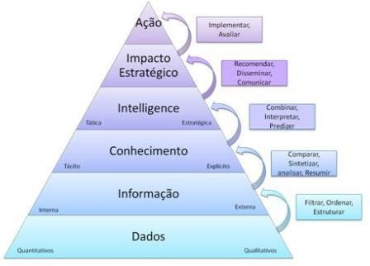
Ferramentas com foco em Resultado
Consciência Estratégia e Inteligência Competitiva - formulação compartilhada e comunicação da estratégia
As organizações são:
  Sistemas de Informações
  Sistemas de Comunicação
  Sistemas de Tomada de Decisão

Slide 15

Indicadores e Metas de Contrato –
1º Trimestre 2019
METAS QUANTITATIVAS E QUALITATIVAS
Os indicadores são medidas- síntese que contém informações relevantes sobre determinados atributos e dimensões dos processos estabelecidos assim como dos resultados das ações realizadas, sendo imprescindível para o planejamento, organização, coordenação e avaliação das atividades desenvolvidas. As metas quantitativas tem como objetivo mensurar o desempenho das equipes assistenciais. As metas qualitativas visam confirmar se todas as ações necessárias para o atendimento das necessidades dos usuários estão sendo conduzidas de forma integral. Estas metas serão avaliadas mensalmente quanto ao seu atingimento.
Esta Foto de Autor

Slide 16
Metas PSF
1º Trimestre

Slide 18
DADOS 1º TRIMESTRE
Nº DE CONSULTAS REALIZADAS | JANEIRO | FEVEREIRO | MARÇO
PRONTO ATENDIMENTO | 1224 | 1051 | 1500
ESF | 296 | 295 | 306
EXAME DE ULTRASSOM | 41 | 54 | 51

Slide 19

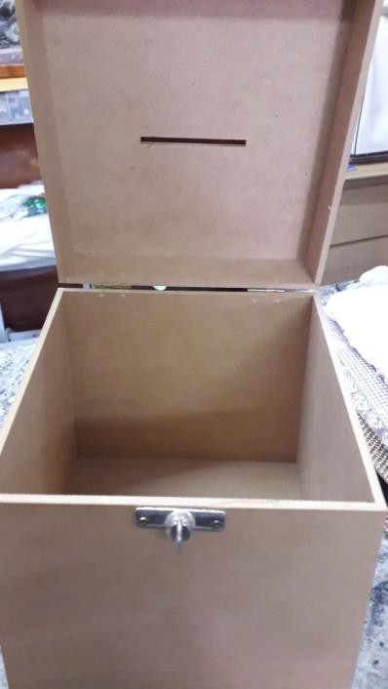
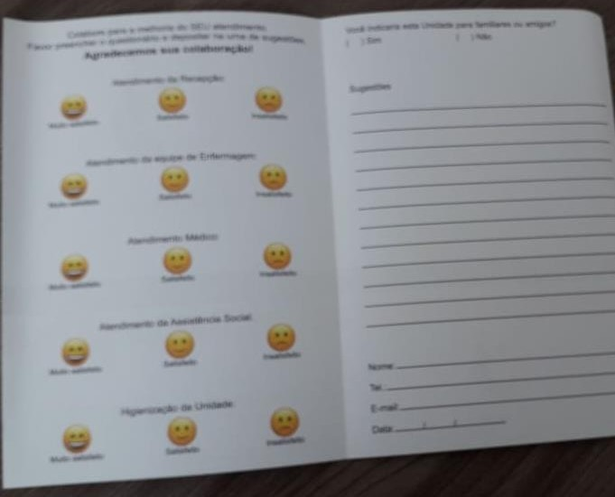
Serviço de Atendimento ao Usuário
- SAU

Slide 20
Plano de Ação
Mapear e Direcionar esforços dos Serviços com desempenho inferiores;
Monitorar performance das Equipes Assistenciais.
Tomar decisão rápida sobre demanda do SAU;
Avançar nos programas de educação Continuada.

Slide 21
Prestação de Contas Financeira

Slide 22
Manual Básico Tribunal de Contas do Estado de São Paulo - Repasses Públicos ao Terceiro Setor
6.6.2.4 Características gerais do Contrato de Gestão
a. Aspectos legais Esse tipo de ajuste 113 destina-se à formação de parceria entre as partes para fomento e execução de atividades relativas às áreas relacionadas na Lei. Nesses contratos, as partes têm fins existenciais comuns, atuando em convergência para fins específicos em regime de cooperação, não havendo previsão de ganho econômico por parte da contratada pela prestação de serviços, que caracteriza o gênero ‘Contrato’, e nem previsão de pagamento do serviço por parte do usuário, que caracteriza a ‘Concessão’. Demanda autorização legislativa e atendimento ao artigo 116 da Lei 8666/93
  112 Artigo 16, LF n° 9.637/98. 113 Artigo 5º, LF n° 9.637/98.

Slide 23
Demonstrativo Despesas 1º Trimestre
RUBRICAS / DOTAÇÃO | PREVISTO MÊS | JANEIRO | FEVEREIRO | MARÇO | Total
RH - Pessoal | 46.692,18 | 0,00 | 0,00 | 0,00 | 0,00
Materiais de Consumo | 5.850,00 | 0,00 | 0,00 | 0,00 | 0,00
Serviços Terceirizados | 93.250,00 | 63.125,01 | 55.472,26 | 58.280,00 | 176.877,27
Outras Despesas | 1.650,00 | 0,00 | 0,00 | 0,00 | 0,00
TOTAL | 147.442,18
Total previsto, para o trimestre, de acordo com o CG 17/2018 = R$ 276.450,00 Total executado no C G referente até março/2019 = R$ 176.877,27
Saldo do CG aplicado e compromissado para os meses subsequentes = R$ 99.854,04
Para finalização de todas as rubricas orçamentárias previstas no plano de trabalho à executar.

Slide 24
Observação Custos 1º Trimestre CG
Janeiro - Pagamentos das despesas do mês, não havendo custos pagos dentro do mês de Serviços Médicos de Terceiros. A competência Janeiro/2019 custeadas no mês subsequente.
Fevereiro e Março - Já realizado pagamento de custos com Serviços Médicos Terceiros, além de pagamento dos respectivos benefícios e encargos sociais. A competência março foram custeadas no mês subsequente.

Slide 25
OBRIGADO
Organização Social de Saúde Pirangi – OSS PIRANGI www.osspirangi.org.br

